Slide 1








Thứ … ngày … tháng … năm …
Notes:
Thiết kế: Hương Thảo – Zalo 0972115126. Các nick khác đều là giả mạo

Slide 2

Biết nhân phân số với số tự nhiên và nhân số tự nhiên với phân số.
Nắm chắc cách nhân phân số và vận dụng giải các bài toán liên quan đến phép nhân hai phân số.
Notes:
Thiết kế: Hương Thảo – Zalo 0972115126. Các nick khác đều là giả mạo

Slide 3




Slide 4

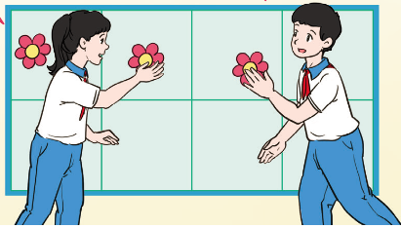
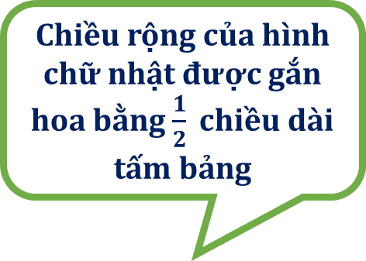
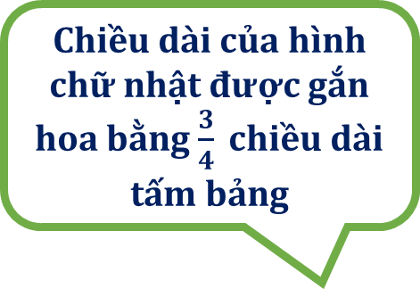
Diện tích hình chữ nhật đã được gắn hoa chiếm bao nhiêu phần diện tích tấm bảng?
Chiều rộng của hình chữ nhật được gắn hoa bằng $\frac{1}{2}$chiều dài tấm bảng
Chiều dài của hình chữ nhật được gắn hoa bằng $\frac{3}{4}$chiều dài tấm bảng
Muốn tính diện tích hình chữ nhật được gắn hoa ta làm như thế nào?

Slide 5
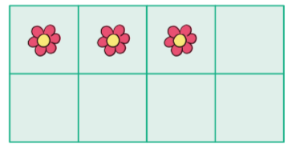
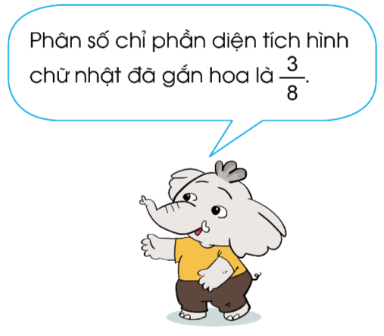
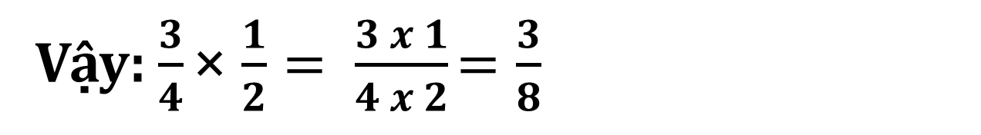



1. Tính: $\frac{3}{4}$ × $\frac{1}{2}= ?$
Ta có: $\frac{3}{4}$ × $\frac{1}{2}=\frac{3}{8}$
Mặt khác: $\frac{3 x 1}{4 x 2}$ $=\frac{3}{8}$
Vậy: $\frac{3}{4}$ × $\frac{1}{2}= \frac{3 x 1}{4 x 2}$ $=\frac{3}{8}$

Slide 6


2. Nhận xét
Ví dụ: $\frac{4}{5}$ × $\frac{2}{3}= \frac{4 x 2}{5 x 3}$ $=\frac{8}{15}$

Slide 7


Slide 8


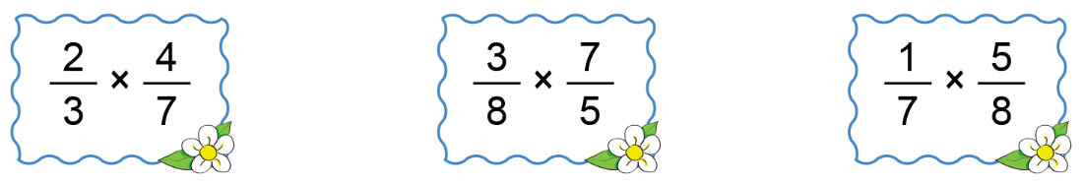



1
Tính
$$= \frac{2 x 4}{3 x 7}= \frac{8}{21}$$
$$= \frac{3 x 7}{8 x 5}= \frac{21}{40}$$
$$= \frac{1 x 5}{7 x 8}= \frac{5}{56}$$

Slide 9
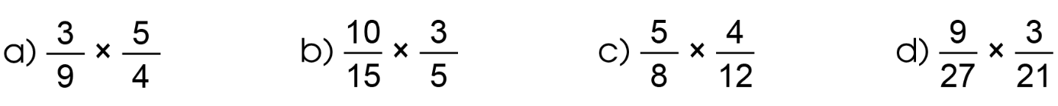


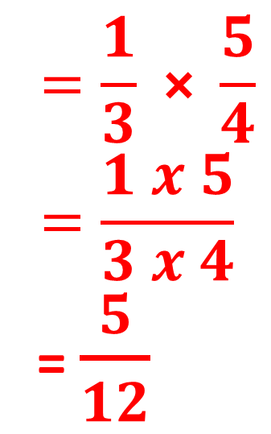

2
Rút gọn rồi tính
$$=\frac{1}{3} \text{×} \frac{5}{4}=\frac{1 x 5}{3 x 4}$$
= $\frac{5}{12}$
$$=\frac{2}{3} \text{×} \frac{3}{5}=\frac{2 x 3}{3 x 5}$$
= $\frac{6}{15}\text{=}\frac{2}{5}$
$$=\frac{5}{8} \text{×} \frac{1}{3}=\frac{5 x 1}{8 x 3}$$
= $\frac{5}{24}$
$$=\frac{1}{3} \text{×} \frac{1}{7}=\frac{1 x 1}{3 x 7}$$
= $\frac{1}{21}$

Slide 10


Slide 11



Hãy cùng lắng nghe cô giáo đọc phép nhân phân số và cùng nhau viết vào bảng con nhé!

Slide 12
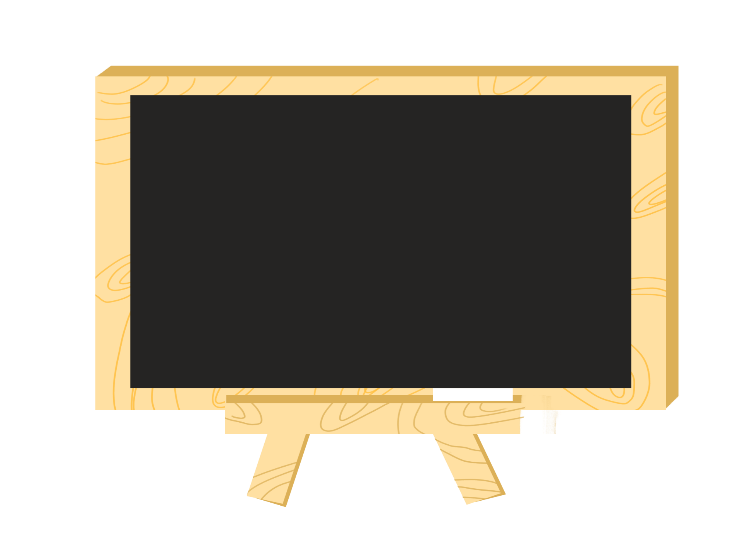

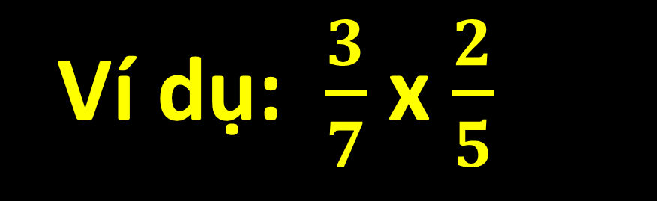
Ví dụ: $\frac{3}{7}$ x $\frac{2}{5}$

Slide 13

Notes:
Thiết kế: Hương Thảo – Zalo 0972115126. Các nick khác đều là giả mạo

